Slide 1
ITK Hackathon
Projekt: Kicker-Ranking
– vertraulich –

Slide 2
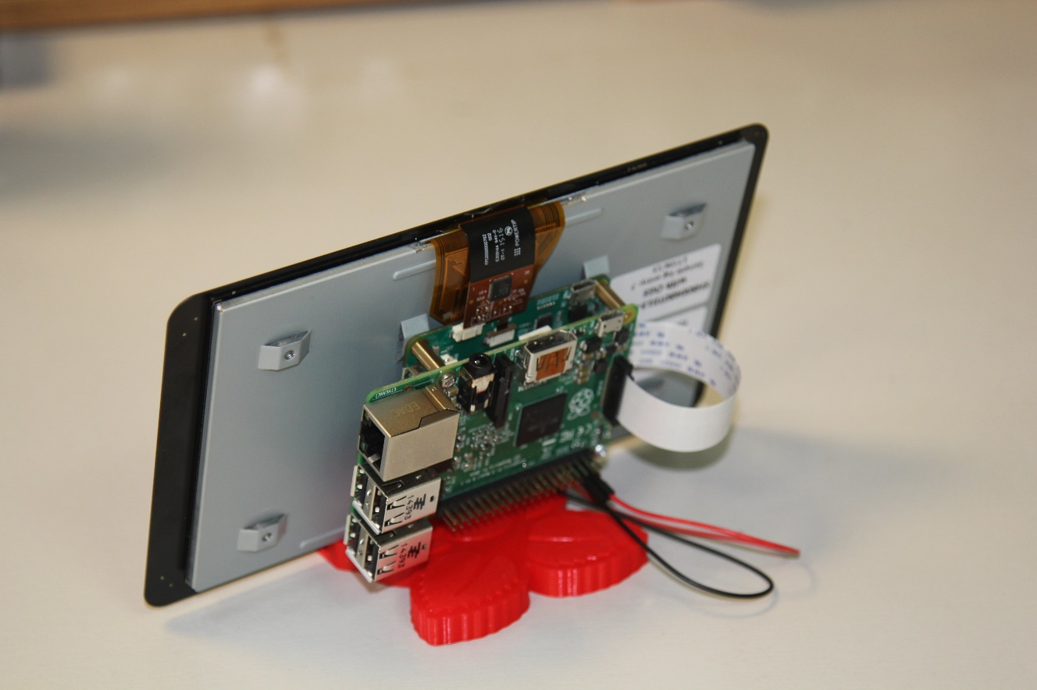
Ziel
Kickerspieler können sich mit Token an PC/Pi authentifizieren und nach dem Spiel das Ergebnis eintragen
System berechnet Bewertung für jeden Spieler und erstellt Rangliste
Später evtl. auch mal Statistiken

Slide 3
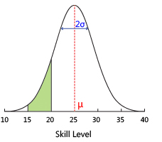
TrueSkill™
Basiert auf ELO (Schach)
Entwickelt von Microsoft Research für Xbox Live
Unterstützt auch Spiele mit mehr als zwei Spielern
Skill wird für jeden Spieler als Normalverteilung dargestellt
➔ Als Python-Paket verfügbar

Slide 4
Mehr Infos
http://trueskill.org/
https://www.microsoft.com/en-us/research/project/trueskill-ranking-system/
http://www.moserware.com/2010/03/computing-your-skill.html
http://www.moserware.com/assets/computing-your-skill/The%20Math%20Behind%20TrueSkill.pdf

